Slide 1

Guess IT!
Jan Drábek <me@jandrabek.cz>
Guess IT!

Slide 2
„Minimální inkrement“
Nalezení nejmenšího možného inkrementu, který je použitelný.
Vytvoření prototypu pro:
  zjištění uživatelské použitelnosti,
  další finanční a monetizační úvahy,
  evaluaci správnosti odhadů nákladů.

Slide 3
Obsah inkrementu
Samotná hra:
  Nastavení času, počtu hráčů a počtu kartiček.
  Výběr sad kartiček pro hru.
Správa témat
  Pomocí telefonu (dialogy pro přidávání)
  Import ze souboru

Slide 4
Náklady na inkrement
Ignorují se všechny náklady kromě vývojáře pro android.
Tedy cca 3-4 MD (což přibližně odpovídá 10k)

Slide 5
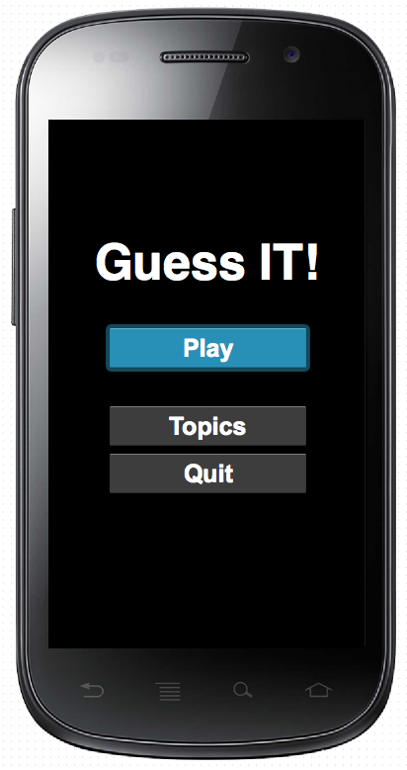
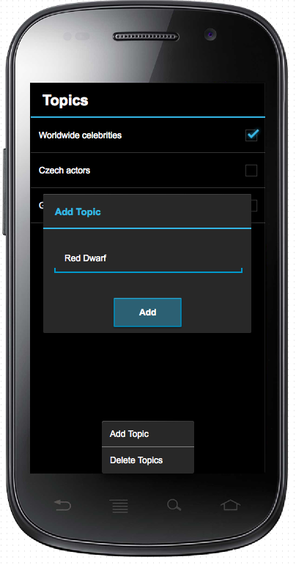
Wireframy 1

Slide 6
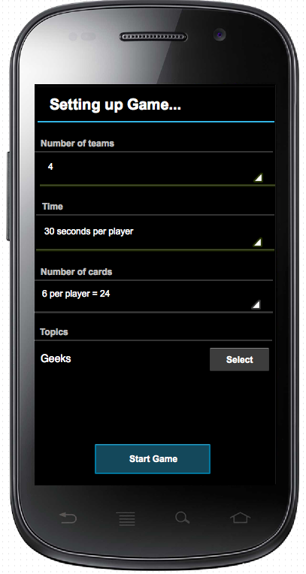
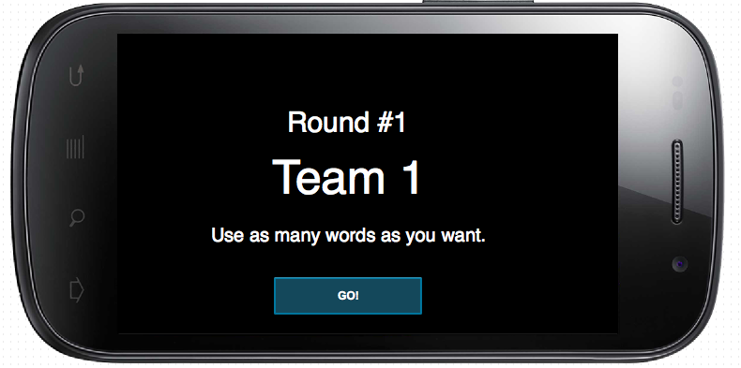
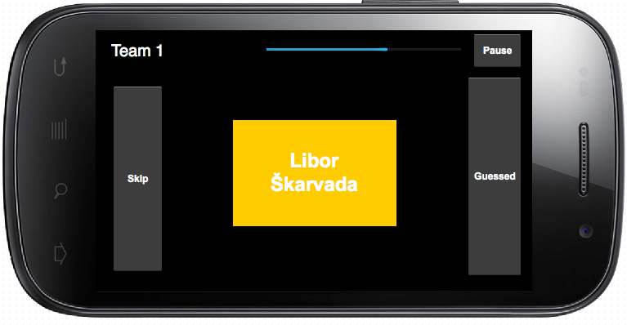
Wireframy 2

Slide 7
Závěr
S takto realizovaným inkrementem je pro další vývoj projektu důležité zjistit:
  Zda-li je mobilní aplikace vůbec uživatelsky použitelná.
  Zda-li není dostačující pro plnění potřeb uživatelů.
  Zda-li existují investoři, kteří by viděli potenciál v rozšiřování aplikace + vhodné způsoby monetizace.

